Slide 1
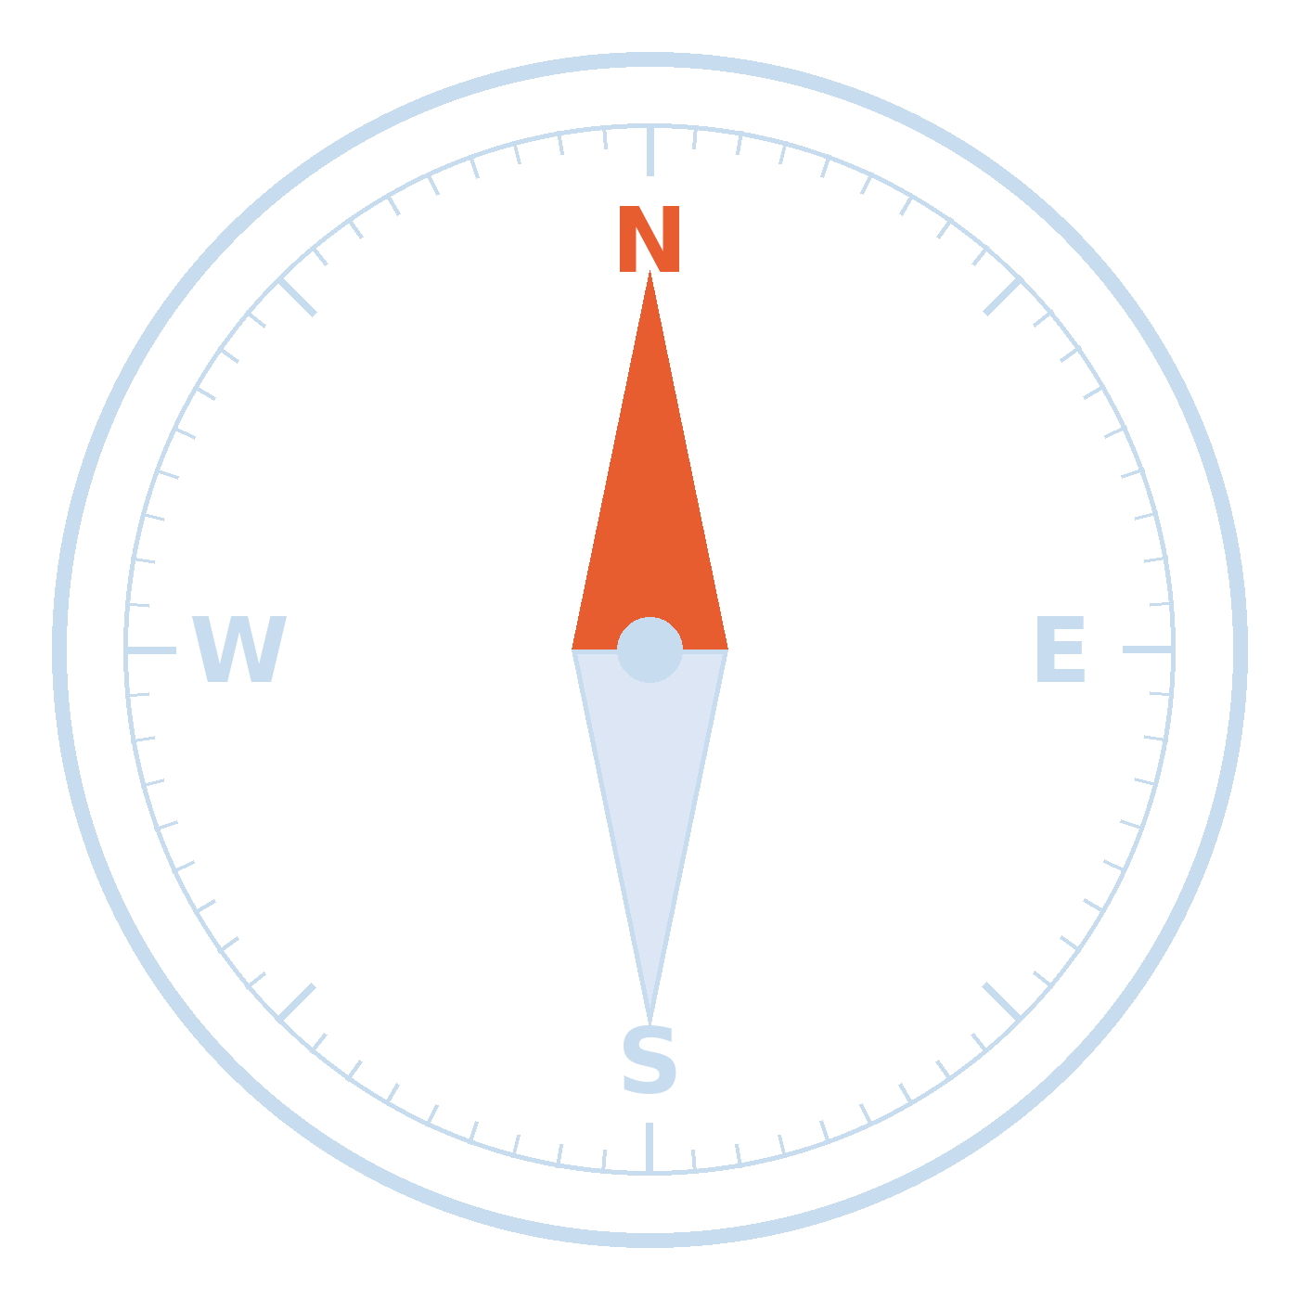
PROJET S6 - SYSTÈME EMBARQUÉ STM32
Project STM32
Boussole numérique embarquée
Carte · NUCLEO-L152RE / STM32L152RET6
Shield · Yncrea2
Objectif · Réaliser une boussole numérique simple et fiable
AUTEURS
Wallner Lucas · Debayle Isaïe

Slide 2




1
Présentation de l'application
Une boussole numérique : transformer un champ magnétique en une direction lisible immédiatement, sur trois canaux complémentaires.
AFFICHAGES POSSIBLES
Cap — direction et angle
Afficheur 7-segments
Barre de LEDs
Format N000 / E090 / S180 / W270 — lettre cardinale + angle 0–359°.
Indique le secteur de direction sur 8 zones de 45°.
TILT — carte trop inclinée
ERR — capteur indisponible
Buzzer
Bouton bleu
Axxx — valeur ADC (bouton)
Bipe quand on s'approche du nord — feedback sonore progressif.
Affiche temporairement la valeur ADC du potentiomètre (Axxx).
ProjectSTM32Bousole | S6

Slide 3
2
Solution technique argumentée
COMPOSANTS DU SHIELD
PÉRIPHÉRIQUES DU STM32
LIS2MDL
I²C 0x1E
TIM6
IRQ
Magnétomètre 3 axes — mesure du champ
Cadence périodique → lecture ADC
LIS2DW12
I²C 0x19
EXTI15_10
IRQ
Accéléromètre 3 axes — détection inclinaison
Bouton bleu PC13 + anti-rebond 200 ms
MAX7219
SPI logiciel
ADC1
REG
Driver afficheur 7-segments 4 digits
PA0 — potentiomètre (canal 0, 12 bits)
8 LEDs
GPIO
USART2
HAL
Barre — secteur de direction
Trace printf 115 200 bauds vers ST-LINK
Buzzer
GPIO PC7
GPIO
HAL
Onde carrée par basculement GPIO
LEDs, buzzer, bus logiciels I²C et SPI
Compass_UserHeading() — aligne la lettre, les degrés, les LEDs et le bip avec le segment bleu pour une lecture cohérente.
ProjectSTM32Bousole | S6

Slide 4
3
Défi & problématique
Comment fournir un cap fiable, lisible et réactif à 32 MHz, sans FPU, avec des capteurs MEMS et toutes les contraintes du sujet ?
1
Mesure brute
2
Orientation
3
Fiabilité
Le LIS2MDL renvoie des entiers signés sur 3 axes ; il faut un angle 0–359° clair.
Capteur et afficheur ne pointent pas dans le même sens : double correction logicielle.
Une boussole inclinée ment ; un capteur peut tomber en panne ; il faut gérer les deux.
CONTRAINTES À RESPECTER
GPIO
TIMER
ADC
UART
SPI / I²C
2 IRQ
2 capteurs
ProjectSTM32Bousole | S6

Slide 5
4
Résolution
PIPELINE DE TRAITEMENT · toutes les 150 ms
LIRE
CALCULER
CORRIGER
AFFICHER
ALERTER
LIS2MDL
Bx, By, Bz
atan2 entier
→ 0–359°
orientation
+ user-heading
MAX7219
LEDs
Buzzer
si nord proche
CAS PARTICULIERS
INTERRUPTIONS — 2 SOURCES
TILT
|ax| ou |ay| > seuil → mesure rejetée
TIM6
PSC=31999, ARR=999 → IRQ ≈ 1 Hz → flag ADC
ERR
3 lectures consécutives échouées → mode erreur
Axxx
bouton bleu → ADC normalisée pendant 1,2 s
EXTI15_10
PC13 front montant → anti-rebond 200 ms → flag bouton
Buzzer
3 zones autour du nord : silence / lent / rapide
ISR pose un flag · la boucle principale fait le travail
ProjectSTM32Bousole | S6

Slide 6
CONCLUSION
Une boussole numérique cohérente, robuste et démonstrative.
Toutes les consignes
Interface multi-sortie
Robustesse intégrée
GPIO · TIMER · ADC · UART · SPI/I²C
2 IRQ (TIM6 + EXTI) · 2 capteurs
Afficheur 7-segments cohérent
avec les LEDs et le buzzer.
Détection TILT, mode ERR,
trace UART.
AMÉLIORATIONS POSSIBLES
Calibration hard-iron / soft-iron
Compensation tilt avec roll / pitch
Sauvegarde en Flash
Passage à un I²C matériel
PROJET PRÊT POUR DÉMONSTRATION
Merci de votre attention · Wallner Lucas & Debayle Isaïe

